Slide 1
работа в слоях
коллажи

Slide 2
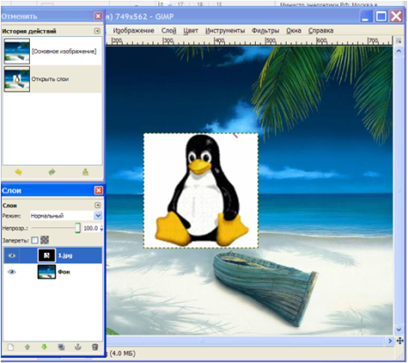
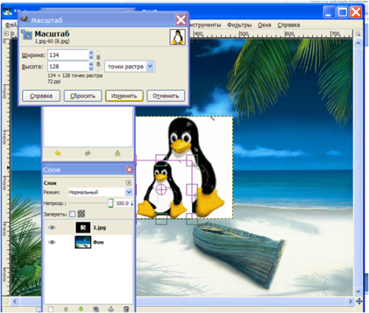
открываем изображения в 2-х слоях и масштабируем верхнее

Slide 3
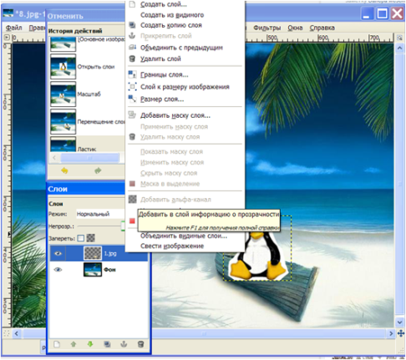
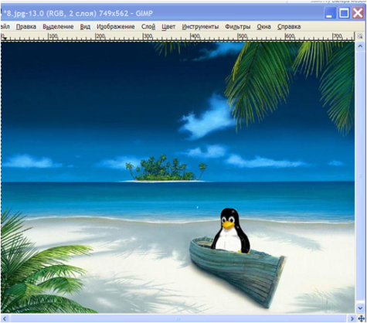
стираем ластиком не нужную часть изображения, предварительно установив в слой информацию о прозрачности (альфа-канал)

Slide 4
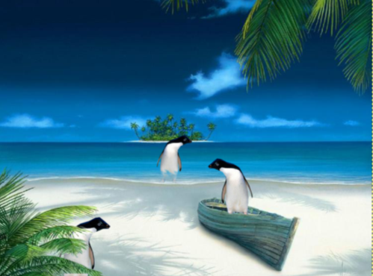
Или так…

